Slide 2
Le Calendrier
de
l’Alliance
#18

Slide 3
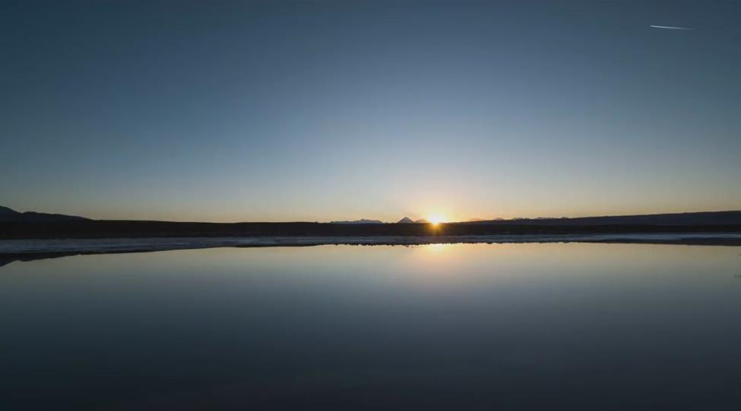
L’équinoxe dévoilée

Slide 4
Equinoxe (DVLF) = époque de l'année à laquelle le soleil, passant par l'équateur, rend les jours égaux sensiblement aux nuits pour toutes les régions de la terre.
ÉPOQUE (TLFI) = Instant déterminé, point fixe dans le temps et servant de point de repère ou de départ.
Position spécifique du soleil par rapport à la terre.

Slide 5
Equinoxe (DVLF) = époque de l'année à laquelle le soleil, passant par l'équateur, rend les jours égaux sensiblement aux nuits pour toutes les régions de la terre.
ÉPOQUE (TLFI) = Instant déterminé, point fixe dans le temps et servant de point de repère ou de départ.
Position spécifique du soleil par rapport à la terre.
Cet évènement concerne toute l’humanité.

Slide 6
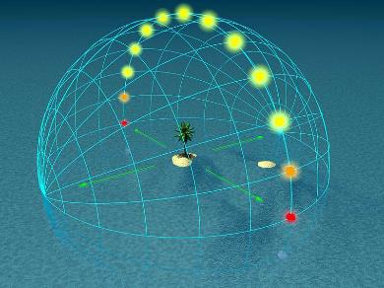
À l’équinoxe
le soleil se lève plein est
il suit un arc parfait se dirigeant
vers l’ouest
cet arc est mesurable sur
un cadran solaire
il est le long de l’équateur
il dure 24 heures

Slide 7
À l’équinoxe
le soleil se lève plein est
il suit un arc parfait se dirigeant
vers l’ouest
cet arc est mesurable sur
un cadran solaire
il est le long de l’équateur
il dure 24 heures

Slide 8
À l’équinoxe
le soleil se lève plein est
il suit un arc parfait se dirigeant
vers l’ouest
cet arc est mesurable sur
un cadran solaire
il est le long de l’équateur
il dure 24 heures

Slide 9
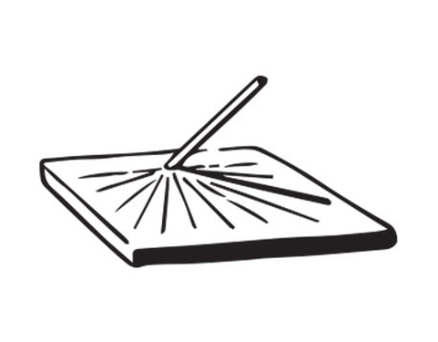
À l’équinoxe
le soleil se lève plein est
il suit un arc parfait se dirigeant
vers l’ouest
cet arc est mesurable sur
un cadran solaire
il est le long de l’équateur
il dure 24 heures

Slide 10
À l’équinoxe
le soleil se lève plein est
il suit un arc parfait se dirigeant
vers l’ouest
cet arc est mesurable sur
un cadran solaire
il est le long de l’équateur
il dure 24 heures

Slide 11
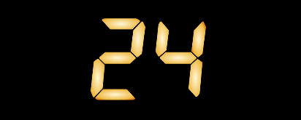
À l’équinoxe
le soleil se lève plein est
il suit un arc parfait se dirigeant
vers l’ouest
cet arc est mesurable sur
un cadran solaire
il est le long de l’équateur
il dure 24 heures

Slide 12
4 identités sont nécessaires pour déterminer l’équinoxe :
constellations
soleil
lumière
terre

Slide 13
4 identités sont nécessaires pour déterminer l’équinoxe :
constellations
soleil
lumière
terre

Slide 14
4 identités sont nécessaires pour déterminer l’équinoxe :
constellations
soleil
lumière
terre

Slide 15
4 identités sont nécessaires pour déterminer l’équinoxe :
constellations
soleil
lumière
terre

Slide 16
4 identités sont nécessaires pour déterminer l’équinoxe :
constellations
soleil
lumière
terre

Slide 17
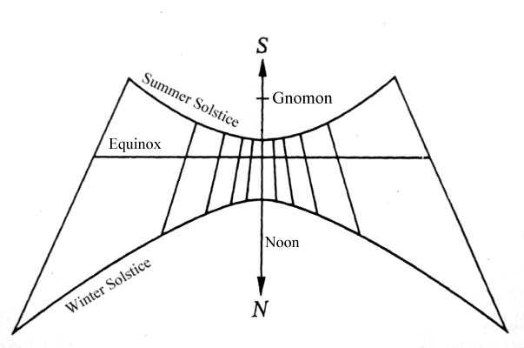
À l’aide d’un simple bâton planté sur le sol, le jour de l’équinoxe,
l’ombre dessine une ligne parfaitement droite.

Slide 18
Avant et après le moment de l’équinoxe, l’ombre sera incurvée,
s'écartant de la ligne parfaitement droite

Slide 19
Jacques 1.16/17 (S21)
Ne vous y trompez pas, mes frères et sœurs bien-aimés : tout bienfait et tout don parfait viennent d'en haut; ils descendent du Père des lumières, en qui il n'y a ni changement ni l'ombre d'une variation.

Slide 20
Jacques 1.16/17 (S21)
Ne vous y trompez pas, mes frères et sœurs bien-aimés : tout bienfait et tout don parfait viennent d'en haut; ils descendent du Père des lumières, en qui il n'y a ni changement ni l'ombre d'une variation.
Jacques 1.16/17 (Albert Rilliet, 1858)
Ne vous y trompez pas, mes frères bien-aimés: toute bonne libéralité et tout don parfait descendent d'en haut, du Père des lumières, chez Lequel il n'y a aucune variation, ni aucune ombre produite par quelque changement.

Slide 21
Jacques 1.16/17 (Albert Rilliet, 1858)
Ne vous y trompez pas, mes frères bien-aimés: toute bonne libéralité et tout don parfait descendent d'en haut, du Père des lumières, chez Lequel il n'y a aucune variation, ni aucune ombre produite par quelque changement.
Notez qu’un gnomon solaire est utilisé pour produire une ombre afin de déterminer le moment de l’équinoxe.

Slide 22
Jacques 1.16/17 (Français courant, 1982)
Ne vous y trompez pas, mes chers frères : tout don excellent et tout cadeau parfait descendent du ciel; ils viennent de YHWH, le créateur des lumières célestes. Et YHWH ne change pas, il ne produit pas d'ombre par des variations de position.

Slide 23
Jacques 1.16/17 (Français courant, 1982)
Ne vous y trompez pas, mes chers frères : tout don excellent et tout cadeau parfait descendent du ciel; ils viennent de YHWH, le créateur des lumières célestes. Et YHWH ne change pas, il ne produit pas d'ombre par des variations de position.
Variation <τροπή, tropaï> (Dictionnaire du grec ancien)
- tour, conversion, évolution : application aux astres (soleil, constellations)
- action de se retourner pour fuir : application à l’individu
- révolution, changement : application à la société

Slide 24
Se pourrait-il que Jacques établisse ici un lien entre le Père des lumières et le moment de l’équinoxe ?

Slide 25
Le verset suivant évoque l’idée de début, d’offrande par laquelle on commençait un sacrifice.
Jacques 1.18 (S21)
Conformément à sa volonté, il nous a donné la vie par la parole de vérité afin que nous soyons en quelque sorte les premières de ses créatures.

Slide 26
Jacques 1.18 (S21)
Conformément à sa volonté, il nous a donné la vie par la parole de vérité afin que nous soyons en quelque sorte les premières de ses créatures.

Slide 27
Jacques 1.18 (S21)
Conformément à sa volonté, il nous a donné la vie par la parole de vérité afin que nous soyons en quelque sorte les premières de ses créatures.
Jacques 1.18 (Albert Rilliet, 1858)
C'est volontairement qu'Il nous a enfantés par la parole de vérité, afin que nous soyons en quelque sorte les prémices de Ses créatures.

Slide 28
Jacques 1.18 (S21)
Conformément à sa volonté, il nous a donné la vie par la parole de vérité afin que nous soyons en quelque sorte les premières de ses créatures.
Jacques 1.18 (Albert Rilliet, 1858)
C'est volontairement qu'Il nous a enfantés par la parole de vérité, afin que nous soyons en quelque sorte les prémices de Ses créatures.
Prémice <ἀπαρχή, aparkaï> (Dictionnaire du grec ancien) :
- offrande par laquelle on commençait un sacrifice
- premiers fruits

Slide 29
Équinoxe dans les écrits bibliques ?

Slide 30
Téqoufah
תקפה

Slide 31
Événement céleste
conçu par Yahuah
pour marquer un moment.

Slide 32
2 Téqoufah dans l'année :
Téqoufah du printemps (mars)
Téqoufah d’automne (septembre)

Slide 33
2 Téqoufah dans l'année :
Téqoufah du printemps (mars)
Téqoufah d’automne (septembre)

Slide 34
2 Téqoufah dans l'année :
Téqoufah du printemps (mars)
Téqoufah d’automne (septembre)

Slide 35
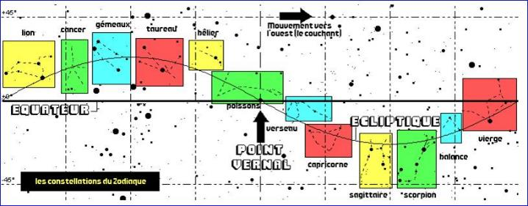
Le soleil parcourt une trajectoire sur la voute céleste = écliptique
Chaque mois, le soleil passe devant une constellation différente.
(Entre le 11 mars et le 18 avril, le soleil passe devant la constellation du poisson)
De notre perspective, le soleil décrit une trajectoire à travers
les 12 constellations qui semblent « l’héberger ».

Slide 37
En regard des constellations, le soleil réalise une écliptique, pour revenir un an plus tard au même point.
Job nous parle de ces constellations :
Job 9.9 (S21)
Il a fait la Grande Ourse, Orion et les Pléiades, ainsi que les constellations (chambres) du sud.
Job 38.31/32 (Bible à la Colombe, 1978)
Peux-tu nouer les liens des Pléiades ou dénouer les cordages d'Orion ?
Fais-tu paraître en leur temps les constellations (signes du zodiaque), et conduis-tu la Grande Ourse avec ses petits ?

Slide 38
Au moment de l’équinoxe,
le plan de l'écliptique
croise celui de l'équateur céleste.

Slide 40
Une idée générée par le mot téqoufah
est le moment où le soleil arrive à la fin de son circuit.

Slide 41
Téqoufah…
les écrits bibliques

Slide 42
Exode 34.22 (S21)
Tu célébreras la fête des semaines au moment des premières moissons de blé,
et la fête de la récolte à la fin de l'année.
Exode 34.22 (LXX)
Tu me feras la fête des semaines, au commencement de la moisson des froments, et la fête de la récolte au milieu de l'année.
Exode 34.22 (Français courant, 1982)
Vous célébrerez la fête de la Pentecôte, au moment où vous moissonnez les premiers épis de blés; et en automne vous célébrerez la fête de la récolte.

Slide 43
Exode 34.22 (S21)
Tu célébreras la fête des semaines au moment des premières moissons de blé,
et la fête de la récolte à la fin de l'année.
Exode 34.22 (LXX)
Tu me feras la fête des semaines, au commencement de la moisson des froments, et la fête de la récolte au milieu de l'année.
Exode 34.22 (Français courant, 1982)
Vous célébrerez la fête de la Pentecôte, au moment où vous moissonnez les premiers épis de blés; et en automne vous célébrerez la fête de la récolte.

Slide 44
Exode 34.22 parle de la 2e téqoufah, celle d’automne (septembre selon le calendrier Grégorien).
C'est la fin de la saison agricole : d’où la fête de la récolte.
C’est le moment de l’année où la période diurne diminue.
La version LXX parle de cette période comme étant le milieu de l’année :
si l’automne est situé au milieu de l’année,
alors le printemps en est le début.

Slide 45
1 Samuel 1.20 (S21)
A la fin de l'année, elle (Anne) était enceinte; elle mit au monde un fils, qu'elle appela du nom de Samuel – car, dit-elle, c'est à YHWH que je l'ai demandé.
1 Samuel 1.20 (LXX)
Le temps révolu, elle enfanta un fils, et elle l'appela Samuel, parce que, dit-elle, je l'avais demandé au Seigneur YHWH.

Slide 46
1 Samuel 1.20 (S21)
A la fin de l'année, elle (Anne) était enceinte; elle mit au monde un fils, qu'elle appela du nom de Samuel – car, dit-elle, c'est à YHWH que je l'ai demandé.
1 Samuel 1.20 (LXX)
Le temps révolu, elle enfanta un fils, et elle l'appela Samuel, parce que, dit-elle, je l'avais demandé au Seigneur YHWH.

Slide 47
Dans ce chapitre, nous apprenons que Anne, stérile, prie YHWH d’exaucer son vœu d’avoir un enfant (v 7 à 11).
Sa prière est entendue et Samuel naitra avant la pâque de YHWH.
1 Samuel 1.21 (S21)
Son mari Elkana monta ensuite avec toute sa famille offrir à YHWH
le sacrifice annuel et accomplir son vœu.

Slide 48
Yahuah fixe des moments pour des évènements très particuliers, en voici un exemple :
Genèse 17.21 (Martin, 1744)
Mais j'établirai mon alliance avec Isaac, que Sara t'enfantera l'année qui vient, en cette même saison <moed>.
Genèse 18.14 (Martin, 1744)
Y a-t-il quelque chose qui soit difficile à YHWH ? Je retournerai vers toi en cette saison <moed>, en ce même temps où nous sommes, et Sara aura un fils.
Genèse 21.2 (Martin, 1744)
Sara donc conçut, et enfanta un fils à Abraham en sa vieillesse, au temps précis <moed> qu’Elohim lui avait dit.

Slide 49
2 Chroniques 24.23 (S21)
Quand l'année fut terminée, l'armée des Syriens monta contre Joas et pénétra dans Juda et à Jérusalem. Elle tua parmi la population tous les chefs du peuple et envoya tout son butin au roi de Damas.
2 Chroniques 24.23 (King James, 1611)
Et il arriva, quand l'année fut révolue, que l'armée de Syrie monta contre Joas, et vint en Juda et à Jérusalem. Or les Syriens détruisirent, d'entre le peuple, tous les principaux du peuple, et ils envoyèrent au roi, à Damas, tout leur butin.
2 Chroniques 24.23 (Français courant, 1982)
Au printemps suivant, l'armée syrienne vint attaquer Joas. Elle envahit le royaume de Juda et la ville de Jérusalem, extermina les chefs du peuple et envoya tout le butin à son roi, à Damas.

Slide 50
2 Chroniques 24.23 (S21)
Quand l'année fut terminée, l'armée des Syriens monta contre Joas et pénétra dans Juda et à Jérusalem. Elle tua parmi la population tous les chefs du peuple et envoya tout son butin au roi de Damas.
2 Chroniques 24.23 (King James, 1611)
Et il arriva, quand l'année fut révolue, que l'armée de Syrie monta contre Joas, et vint en Juda et à Jérusalem. Or les Syriens détruisirent, d'entre le peuple, tous les principaux du peuple, et ils envoyèrent au roi, à Damas, tout leur butin.
2 Chroniques 24.23 (Français courant, 1982)
Au printemps suivant, l'armée syrienne vint attaquer Joas. Elle envahit le royaume de Juda et la ville de Jérusalem, extermina les chefs du peuple et envoya tout le butin à son roi, à Damas.

Slide 51
Psaumes 19.7 (S21)
Il (le soleil) se lève à une extrémité du ciel et termine sa course à l'autre extrémité : rien n'échappe à sa chaleur.
Psaumes 19.7 (King James, 1611)
Son départ est de l'un des bouts du ciel, et son circuit s'achève à l'autre bout; et rien n'est caché à sa chaleur.
Psaumes 19.6 (Pirot-Clamer / Liénart, 1938)
Son lever est à l'une des extrémités des cieux, son orbite s'étend jusqu'à l'autre, tellement que rien ne se dérobe à sa chaleur.

Slide 52
Psaumes 19.7 (S21)
Il (le soleil) se lève à une extrémité du ciel et termine sa course à l'autre extrémité : rien n'échappe à sa chaleur.
Psaumes 19.7 (King James, 1611)
Son départ est de l'un des bouts du ciel, et son circuit s'achève à l'autre bout; et rien n'est caché à sa chaleur.
Psaumes 19.6 (Pirot-Clamer / Liénart, 1938)
Son lever est à l'une des extrémités des cieux, son orbite s'étend jusqu'à l'autre, tellement que rien ne se dérobe à sa chaleur.

Slide 53
Psaumes 19.1/4 (Darby, 1885)
Les cieux (y compris les constellations) racontent la gloire de Eloha, et l'étendue annonce l'ouvrage de ses mains.
Un jour en proclame la parole à l'autre jour, et une nuit la fait connaître à l'autre nuit (au travers de chaque constellation).
Il n'y a point de langage, il n'y a point de paroles; toutefois leur voix est entendue.
Leur cordeau s'étend par toute la terre, et leur langage jusqu'au bout du monde. En eux (les constellations), il a mis une tente pour le soleil.

Slide 54
Psaumes 19.1/4 (Darby, 1885)
Les cieux (y compris les constellations) racontent la gloire de Eloha, et l'étendue annonce l'ouvrage de ses mains.
Un jour en proclame la parole à l'autre jour, et une nuit la fait connaître à l'autre nuit (au travers de chaque constellation).
Il n'y a point de langage, il n'y a point de paroles; toutefois leur voix est entendue.
Leur cordeau s'étend par toute la terre, et leur langage jusqu'au bout du monde. En eux (les constellations), il a mis une tente pour le soleil.
Apocalypse 12.1 (S21)
Un grand signe apparut dans le ciel : c'était une femme enveloppée du soleil, la lune sous les pieds et une couronne de douze étoiles sur la tête (la ceinture des 12 constellations ?).

Slide 55
Téqoufah et Téshouva

Slide 56
Téqoufah et téshouva sont liés de part leur définition.
Téqoufah = fin d’un circuit, d’un cycle.
Que signifie téshouva ?
- Auguste Letouche (1836) = retour, réponse
- Sander et Trenel (1859) = retour (le retour de l’année), réponse, repentir/conversion
Téshouva = revenir à la position d’origine (dans notre contexte d’astronomie)

Slide 57
Téqoufah et téshouva sont liés de part leur définition.
Téqoufah = fin d’un circuit, d’un cycle.
Que signifie téshouva ?
- Auguste Letouche (1836) = retour, réponse
- Sander et Trenel (1859) = retour (le retour de l’année), réponse, repentir/conversion
Téshouva = revenir à la position d’origine (dans notre contexte d’astronomie)

Slide 58
2 Samuel 11.1 (S21)
L'année suivante, à l'époque où les rois partent en campagne, David envoya Joab, avec ses serviteurs et tout Israël, semer la dévastation chez les Ammonites et faire le siège de Rabba. Quant à lui, il resta à Jérusalem.
2 Samuel 11.1 (Bible du Rabbinat Français Zadoc Kahn, 1966)
Au renouvellement de l’année, époque où les rois entrent en campagne, David envoya Joab avec ses officiers et tout Israël, avec ordre de porter le ravage chez les Ammonites et d’assiéger Rabba, tandis que lui-même restait à Jérusalem.
2 Samuel 11.1 (Français courant, 1982)
Au printemps suivant - c'est la saison où, d'habitude, les rois partent pour la guerre - , le roi David envoya le général Joab, à la tête de l'armée d'Israël et de ses officiers, combattre les Ammonites; ils ravagèrent leur pays et assiégèrent la capitale Rabba. David, lui, était resté à Jérusalem.

Slide 59
2 Samuel 11.1 (S21)
L'année suivante, à l'époque où les rois partent en campagne, David envoya Joab, avec ses serviteurs et tout Israël, semer la dévastation chez les Ammonites et faire le siège de Rabba. Quant à lui, il resta à Jérusalem.
2 Samuel 11.1 (Bible du Rabbinat Français Zadoc Kahn, 1966)
Au renouvellement de l’année, époque où les rois entrent en campagne, David envoya Joab avec ses officiers et tout Israël, avec ordre de porter le ravage chez les Ammonites et d’assiéger Rabba, tandis que lui-même restait à Jérusalem.
2 Samuel 11.1 (Français courant, 1982)
Au printemps suivant - c'est la saison où, d'habitude, les rois partent pour la guerre - , le roi David envoya le général Joab, à la tête de l'armée d'Israël et de ses officiers, combattre les Ammonites; ils ravagèrent leur pays et assiégèrent la capitale Rabba. David, lui, était resté à Jérusalem.

Slide 60
1 Rois 20.22 (S21)
Alors le prophète s'approcha du roi d'Israël et lui dit : « Vas-y, fortifie-toi, examine la situation et vois ce que tu as à faire. En effet, l'année prochaine, le roi de Syrie montera t'attaquer. »
1 Rois 20.22 (Bible du Rabbinat Français Zadoc Kahn, 1966)
Le prophète, abordant le roi d’Israël, lui dit : « Va, fortifie-toi, et avise à ce que tu dois faire, car, au retour de l’année, le roi de Syrie viendra t’attaquer. »
1 Rois 20.22 (Ostervald, 1881)
Ensuite le prophète s'approcha du roi d'Israël, et lui dit : Va, fortifie-toi; considère et vois ce que tu as à faire; car, l'année révolue, le roi de Syrie montera contre toi.

Slide 61
1 Rois 20.22 (S21)
Alors le prophète s'approcha du roi d'Israël et lui dit : « Vas-y, fortifie-toi, examine la situation et vois ce que tu as à faire. En effet, l'année prochaine, le roi de Syrie montera t'attaquer. »
1 Rois 20.22 (Bible du Rabbinat Français Zadoc Kahn, 1966)
Le prophète, abordant le roi d’Israël, lui dit : « Va, fortifie-toi, et avise à ce que tu dois faire, car, au retour de l’année, le roi de Syrie viendra t’attaquer. »
1 Rois 20.22 (Ostervald, 1881)
Ensuite le prophète s'approcha du roi d'Israël, et lui dit : Va, fortifie-toi; considère et vois ce que tu as à faire; car, l'année révolue, le roi de Syrie montera contre toi.

Slide 62
1 Rois 20.26 (S21)
L'année suivante, Ben-Hadad passa les Syriens en revue et monta vers Aphek pour combattre Israël.
1 Chroniques 20.1 (S21)
L'année suivante (FC : au printemps suivant) à l'époque où les rois partent en campagne, Joab alla, à la tête d'une forte armée, semer la dévastation dans le pays des Ammonites et faire le siège de Rabba. Quant à David, il resta à Jérusalem. Joab battit Rabba et la détruisit.
2 Chroniques 36.10 (S21)
L'année suivante (FC : au début du printemps), le roi Nebucadnetsar le fit emmener à Babylone avec les ustensiles précieux de la maison de l'Eternel, et il établit roi sur Juda et sur Jérusalem Sédécias, le frère du père de Jojakin

Slide 63
1 Rois 20.26 (S21)
L'année suivante, Ben-Hadad passa les Syriens en revue et monta vers Aphek pour combattre Israël.
1 Chroniques 20.1 (S21)
L'année suivante (FC : au printemps suivant) à l'époque où les rois partent en campagne, Joab alla, à la tête d'une forte armée, semer la dévastation dans le pays des Ammonites et faire le siège de Rabba. Quant à David, il resta à Jérusalem. Joab battit Rabba et la détruisit.
2 Chroniques 36.10 (S21)
L'année suivante (FC : au début du printemps), le roi Nebucadnetsar le fit emmener à Babylone avec les ustensiles précieux de la maison de l'Eternel, et il établit roi sur Juda et sur Jérusalem Sédécias, le frère du père de Jojakin

Slide 64
Téqoufah
2 Chroniques 24.23 (S21)
Quand l'année fut terminée, l'armée des Syriens monta contre Joas…
2 Chroniques 24.23 (King James, 1611)
Et il arriva, quand l'année fut révolue, que l'armée de Syrie monta contre Joas…
2 Chroniques 24.23 (Français courant, 1982)
Au printemps suivant, l'armée syrienne vint attaquer Joas…
Téshouva
2 Samuel 11.1 (S21)
L'année suivante, à l'époque où les rois partent en campagne…
2 Samuel 11.1 (Bible du Rabbinat Français Zadoc Kahn, 1966)
Au renouvellement de l’année, époque où les rois entrent en campagne…
2 Samuel 11.1 (Français courant, 1982)
Au printemps suivant - c'est la saison où, d'habitude, les rois partent pour la guerre -…

Slide 65
Téqoufah
2 Chroniques 24.23 (S21)
Quand l'année fut terminée, l'armée des Syriens monta contre Joas…
2 Chroniques 24.23 (King James, 1611)
Et il arriva, quand l'année fut révolue, que l'armée de Syrie monta contre Joas…
2 Chroniques 24.23 (Français courant, 1982)
Au printemps suivant, l'armée syrienne vint attaquer Joas…
Téshouva
2 Samuel 11.1 (S21)
L'année suivante, à l'époque où les rois partent en campagne…
2 Samuel 11.1 (Bible du Rabbinat Français Zadoc Kahn, 1966)
Au renouvellement de l’année, époque où les rois entrent en campagne…
2 Samuel 11.1 (Français courant, 1982)
Au printemps suivant - c'est la saison où, d'habitude, les rois partent pour la guerre -…

Slide 66
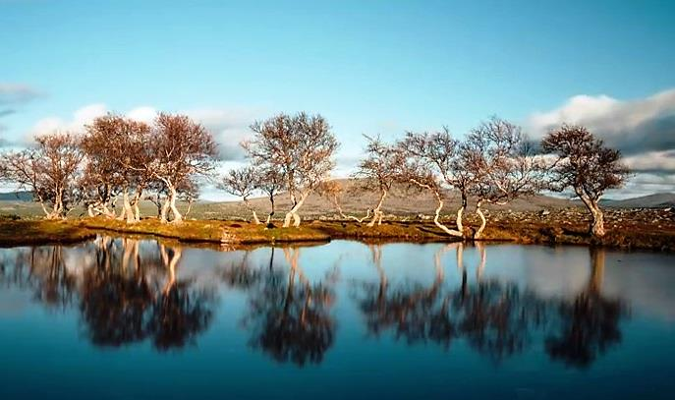
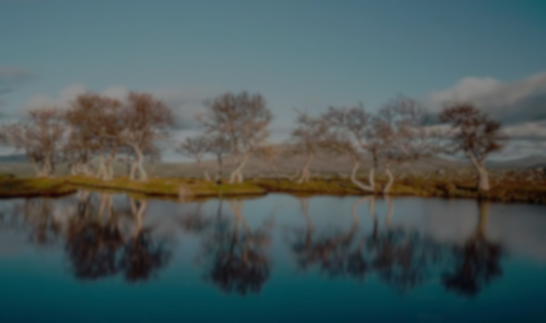
Téqoufah = Téshouva ?
Téqoufah marque un évènement céleste précis : l’équinoxe (et la situation du soleil par rapport aux constellations).
PRÉCIS
Téshouva situe cet évènement céleste au printemps.
MOINS PRÉCIS

Slide 67
Téqoufah
Yahuah nous a clairement donné un ensemble de signes pour marquer et pour proclamer la fin de l'année : l’équinoxe du printemps.
Ce moment est le dernier jour de l’année, selon les directives du Très-Haut.
Genèse 1.14 (Abbé Fillion, 1885)
Elohim dit aussi : Que des corps de lumière soient faits dans le firmament du ciel, afin qu'ils séparent le jour d'avec la nuit, et qu'ils servent de signes pour marquer les temps, les jours et les années.

Slide 68
Téqoufah
Genèse 1.14 (LXX)
Καὶ εἶπεν ὁ θεός Γενηθήτωσαν φωστῆρες ἐν τῷ στερεώματι τοῦ οὐρανοῦ εἰς φαῦσιν τῆς γῆς τοῦ διαχωρίζειν ἀνὰ μέσον τῆς ἡμέρας καὶ ἀνὰ μέσον τῆς νυκτὸς καὶ ἔστωσαν εἰς σημεῖα καὶ εἰς καιροὺς καὶ εἰς ἡμέρας καὶ εἰς ἐνιαυτοὺς
φωστῆρες (phostère), Dictionnaire du grec ancien
ce qui donne la lumière,
corps céleste lumineux, étoile, astre
éclat, lumière

Slide 69
Téqoufah
Genèse 1.14 (LXX)
Καὶ εἶπεν ὁ θεός Γενηθήτωσαν φωστῆρες ἐν τῷ στερεώματι τοῦ οὐρανοῦ εἰς φαῦσιν τῆς γῆς τοῦ διαχωρίζειν ἀνὰ μέσον τῆς ἡμέρας καὶ ἀνὰ μέσον τῆς νυκτὸς καὶ ἔστωσαν εἰς σημεῖα καὶ εἰς καιροὺς καὶ εἰς ἡμέρας καὶ εἰς ἐνιαυτοὺς
σημεῖα (séméone), Dictionnaire du grec ancien
signe : marque distinctive, preuve, prodige, constellation considérée comme signe des saisons, signe écrit, borne
(2) signal pour faire quelque chose.

Slide 70
Téqoufah
Genèse 1.14 (LXX)
Καὶ εἶπεν ὁ θεός Γενηθήτωσαν φωστῆρες ἐν τῷ στερεώματι τοῦ οὐρανοῦ εἰς φαῦσιν τῆς γῆς τοῦ διαχωρίζειν ἀνὰ μέσον τῆς ἡμέρας καὶ ἀνὰ μέσον τῆς νυκτὸς καὶ ἔστωσαν εἰς σημεῖα καὶ εἰς καιροὺς καὶ εἰς ἡμέρας καὶ εἰς ἐνιαυτοὺς
ἐνιαυτοὺς (eniautos), Dictionnaire du grec ancien
objet circulaire en forme d’anneau
(2) évolution du temps : période de temps déterminée, année

Slide 71
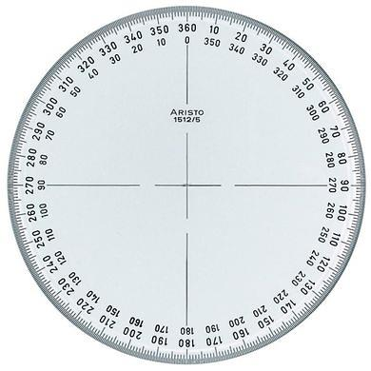

Slide 73
Téqoufah/Équinoxe
4 identités déterminent le téqoufah :
1. Les CONSTELLATIONS
2. La LUMIÈRE, émise par le soleil, apporte l’ombre
3. Le SOLEIL de part sa position précise par rapport aux constellations et à la terre
4. La TERRE comme support pour mesurer l’ombre projetée au sol

Slide 74
Observer le soleil pour déterminer l’équinoxe :
ne pourrait-on pas assimiler cela à un culte païen ?
La question est mal posée.
Pourquoi ?

Slide 75
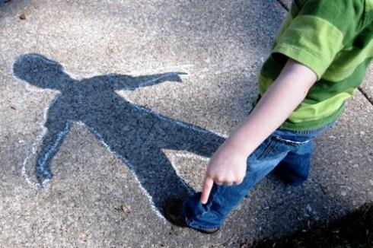
Le Calendrier de l’Alliance observe la lumière,
pas l’objet émettant la lumière.
Pour observer l’ombre au sol, le soleil est derrière vous, pas face à vous.

Slide 76
Quand commence l’année ?

Slide 77
Exode 12.1/2 (S21)
YHWH dit à Moïse et à Aaron en Egypte : ce mois-ci sera pour vous le premier des mois, vous le considérerez comme le premier des mois de l'année.
Exode 13.4 (S21)
Vous sortez aujourd'hui, au cours du mois des épis.

Slide 78
Dans l’étude #16, nous avions vu qu’en Égypte l’orge est en épi au mois de mars.
L’évènement céleste majeur du mois de mars, objectivable sur toute la terre, est l’équinoxe du printemps : phénomène vécu par le monde entier, le même jour…
Avec la technique du gnomon solaire, nous pouvons déterminer facilement, là où nous sommes, le jour de l’équinoxe du printemps.
Cette démarche se fait sans observer le soleil, la lune ou une étoile, mais en observant l’ombre projetée au sol, marqueur temporel de la lumière.

Slide 79
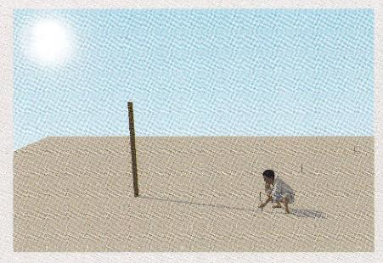
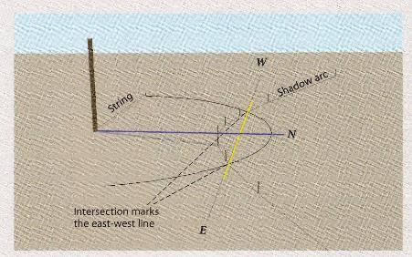

Slide 80
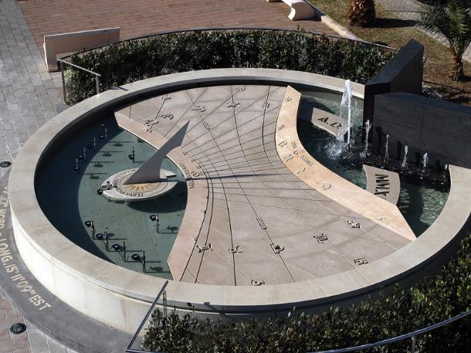

Slide 81
ÉQUINOXE du printemps = dernier jour de l’année
Le jour suivant, au début de l’aube, est le
1er jour de la nouvelle année (des saintes convocations).

Slide 82
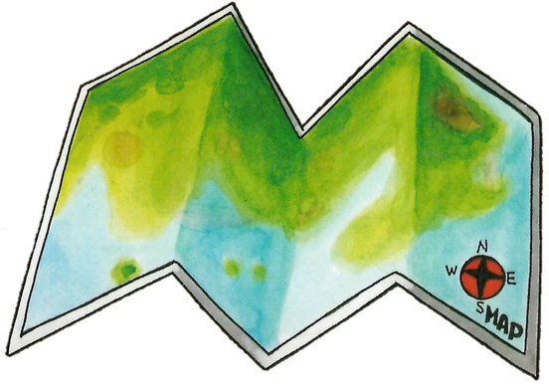

Slide 83
Trouver le 1er jour de l’année

Slide 84
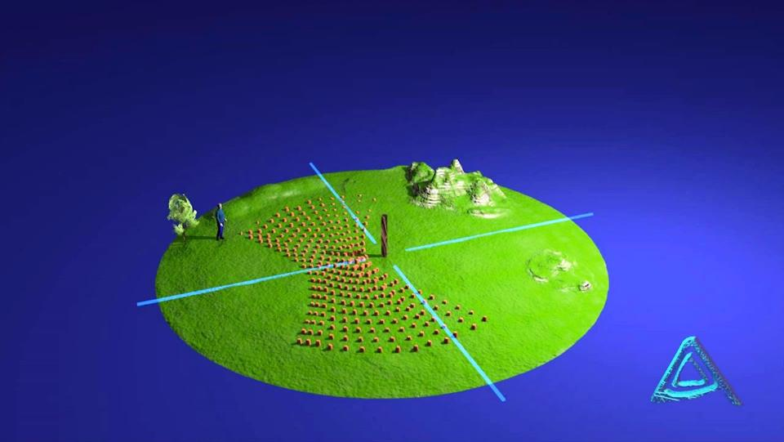
EST
SUD
GNOMON
NORD
OUEST

Slide 85
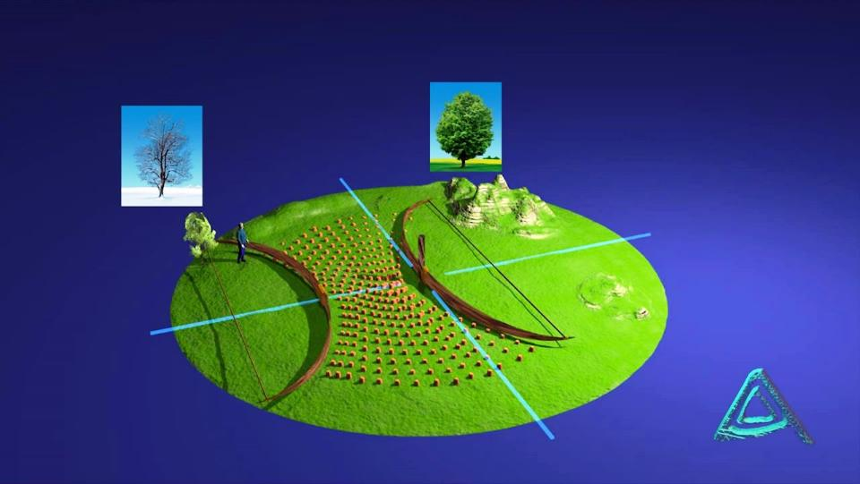
EST
SUD
GNOMON
NORD
OUEST

Slide 86
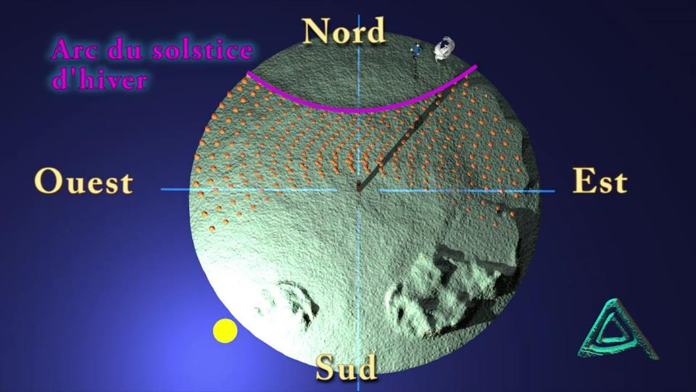
Ligne de l’équinoxe
GNOMON

Slide 87
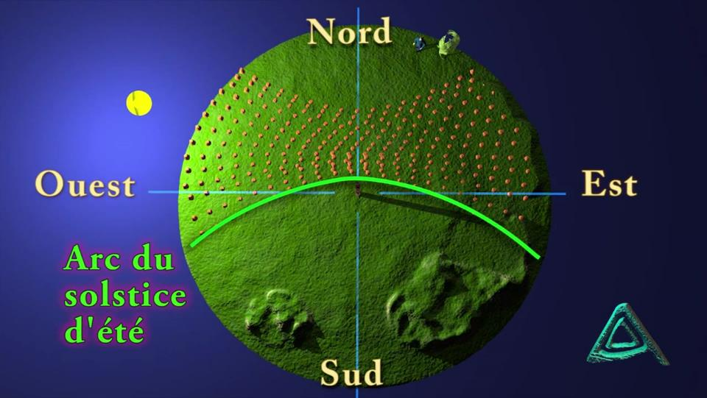
Ligne de l’équinoxe
GNOMON

Slide 88
Avant le moment de l’équinoxe,
l’ombre est incurvée ainsi :
ARC
GNOMON
LUMIÈRE

Slide 89
Après le moment de l’équinoxe,
l’ombre est incurvée ainsi :
ARC
GNOMON
LUMIÈRE

Slide 90
Au le moment de l’équinoxe,
l’ombre est rectiligne :
LIGNE
GNOMON
LUMIÈRE

Slide 91
Si le moment de l’équinoxe arrive durant le jour, alors vous êtes en mesure de faire ces observations, et de placer le 1er jour de l’année au début de l’aube du jour suivant.
Mais si le moment de l’équinoxe arrive durant la nuit, alors vous n’êtes pas en mesure de faire ces observations.

Slide 92
Alors comment faire ?

Slide 93
C’est très simple :
- observez l’ombre sur le sol,
- d’un jour au suivant l’arc (dessiné par l’ombre) a changé de sens,
- le moment de l’équinoxe a eu lieu durant la nuit.
Comme le jour commence à l’aube, nous savons alors que le jour où l’arc a changé d’orientation correspond au 1er jour de l’année.

Slide 94
CAS N°1
L’arc de l’ombre devient rectiligne pendant le jour
exemple : 20 mars à 14h00
L’aube qui suit initie le 1er jour de la nouvelle année
1er jour : 21 mars à l’aube

Slide 95
CAS N°2
L’arc de l’ombre est rectiligne pendant la nuit
exemple : 19 mars à 03h00
(selon le Calendrier de l’Alliance)
L’aube qui suit initie le 1er jour de la nouvelle année
1er jour : 20 mars à l’aube
(on change de date à l’aube, pas à minuit)

Slide 96
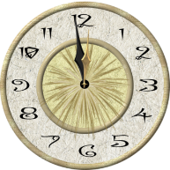
Romains : nouveau cycle à minuit, passage du 19 au 20 mars
exemple : 19 mars à 03h00
(selon le Calendrier de l’Alliance)
Moment de l’équinoxe
1er jour : 20 mars à l’aube
(on change de date à l’aube, pas à minuit)
Yahuah : nouveau cycle au début de l’aube, passage du 19 au 20 mars

Slide 97
Temple de YHWH
et équinoxe

Slide 98
Le Tabernacle
Exode 27.13 (S21)
Du côté est, sur les 25 mètres de largeur du parvis
Exode 27.13 (Français courant, 1982)
Du côté de l'entrée, à l'est, la cour aura également vingt-cinq mètres de large
Exode 27.13 (Bible de Jérusalem, 1973)
La largeur du parvis sur le côté est, à l'orient, sera de 50 coudées.
Exode 27.13 (Français courant, 1982)
Sur le devant, du côté de l'orient, la largeur du parvis sera de 50 coudées.

Slide 99
Le Tabernacle
Exode 27.13 (S21)
Du côté est, sur les 25 mètres de largeur du parvis
Exode 27.13 (Français courant, 1982)
Du côté de l'entrée, à l'est, la cour aura également vingt-cinq mètres de large
Exode 27.13 (Bible de Jérusalem, 1973)
La largeur du parvis sur le côté est, à l'orient, sera de 50 coudées.
Exode 27.13 (Français courant, 1982)
Sur le devant, du côté de l'orient, la largeur du parvis sera de 50 coudées.

Slide 101
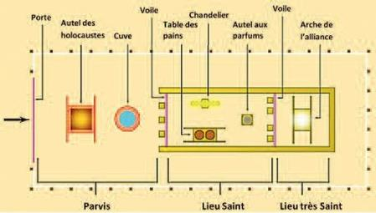
L’entrée du Tabernacle est face à l’orient, l’est
En hébreu מזרח (mitsrah) signifie : lever du soleil.
En grec ἀνατολή (anatolè) signifie : lever du soleil.
EST
OUEST

Slide 102
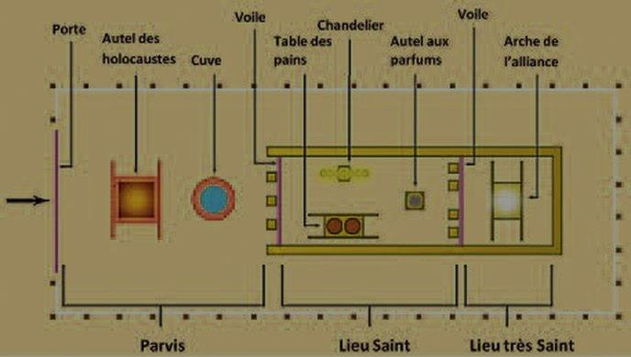
Le jour de l’équinoxe
EST
OUEST

Slide 103
Le Temple (Salomon)
Ezéchiel 8.16 (S21)
Puis il m'a conduit dans le parvis intérieur de la maison de YHWH. Et voici qu'à l'entrée du temple de YHWH, entre le portique et l'autel, il y avait environ 25 hommes qui tournaient le dos au temple de YHWH et regardaient vers l'est. Ils se prosternaient en direction de l'est, devant le soleil.
Ezéchiel 8.16 (Français courant, 1982)
Il me transporta alors vers la cour intérieure du temple. A l'entrée du sanctuaire, entre le vestibule et l'autel, il y avait environ vingt-cinq hommes. Ils tournaient le dos au sanctuaire et, face à l'orient, ils se prosternaient pour adorer le soleil.

Slide 104
Le Temple (Salomon)
Ezéchiel 8.16 (S21)
Puis il m'a conduit dans le parvis intérieur de la maison de YHWH. Et voici qu'à l'entrée du temple de YHWH, entre le portique et l'autel, il y avait environ 25 hommes qui tournaient le dos au temple de YHWH et regardaient vers l'est. Ils se prosternaient en direction de l'est, devant le soleil.
Ezéchiel 8.16 (Français courant, 1982)
Il me transporta alors vers la cour intérieure du temple. A l'entrée du sanctuaire, entre le vestibule et l'autel, il y avait environ vingt-cinq hommes. Ils tournaient le dos au sanctuaire et, face à l'orient, ils se prosternaient pour adorer le soleil.

Slide 105
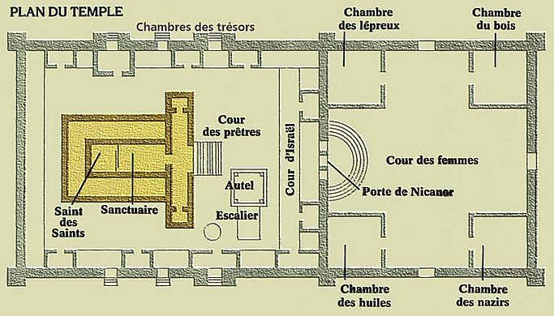
OUEST
EST

Slide 106
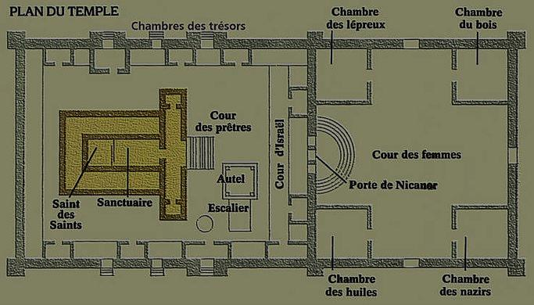
Le jour de l’équinoxe
OUEST
EST

Slide 107
SHALOM
calendrier.alliance@gmail.com

